Slide 1
Konsep Dasar Informasi

Slide 2
Lingkungan Informasi

Slide 3
Sumber Daya dalam organisasi bisnis 4M + 1I
Manusia
Material
Mesin
Modal
Informasi
Fisik
Konseptual
Para manajer menggunakan sumber daya konseptual untuk mengelola sumber daya fisik

Slide 4
Informasi Sebagai Aset
Siapa yang mempunyai informasi akan menjadi pemenang
Informasi menjadi
aset dalam perusahaan (4M dan 1I)
Banyak keputusan strategis tergantung pd informasi
Mesin
Material
Manusia
Modal
Informasi

Slide 5
Manajemen Informasi
Segala kegiatan yang berkaitan dengan pemerolehan informasi, penggunaan informasi seefektif mungkin, dan juga pembuangan terhadap informasi (yang tidak berguna lagi) pada waktu yang tepat (McLeod, 1998)
Operasi-operasi internal yang mengatur sumber daya informasi dalam perusahaan untuk mendukung kinerja dan hasil bisnis (Ebert & Griffin, 2003)

Slide 6
Pemakai Informasi
Internal (staf operasi, manajemen tingkat bawah hingga manajemen tingkat atas)
Eksternal (pelanggan, pemegang saham, pemasok atau mitra kerja, dinas pajak, dan lain-lain)

Slide 7
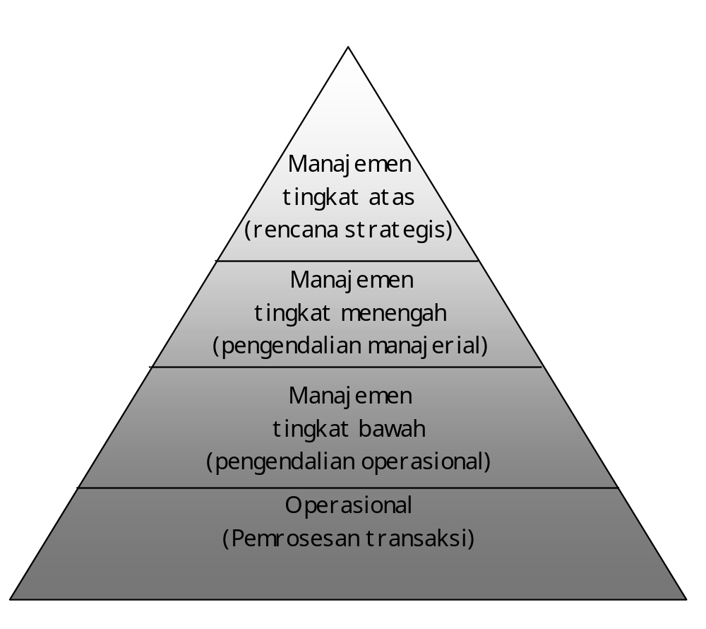
Level Manajemen dan Pemakai Informasi
Direktur,
Wakil direktur
Manajer
Supervisor, kepala proyek, kepala bagian
Staff

Slide 8
Peran Level Manajemen
Manajemen tingkat bawah bertanggung jawab terhadap pengawasan dan pengendalian kegiatan operasional sehari-hari
Manajemen tingkat menengah bertanggung jawab dalam hal perencanaan dan koordinasi kegiatan jangka pendek yang diperlukan untuk mencapai tujuan organisasi (pengendalian manajemen)
Manajemen tingkat atas bertanggung jawab terhadap perencanaan jangka panjang (rencana strategis) dan menetapkan tujuan organisasi

Slide 9
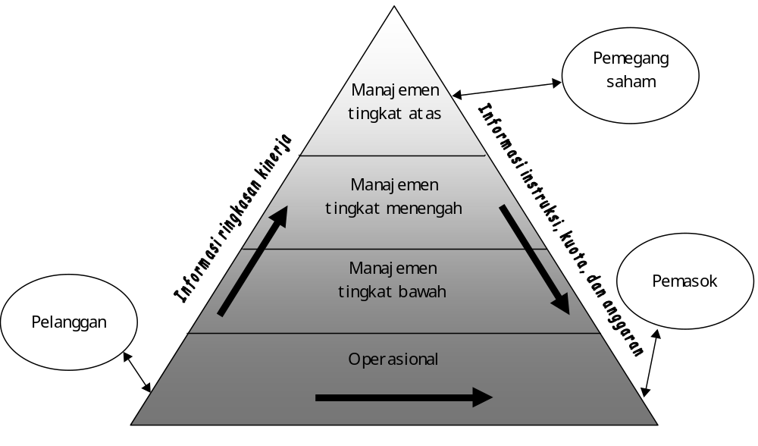
Arus Informasi

Slide 10
Data vs Informasi

Slide 11
Data
Data adalah deskripsi tentang benda, kejadian, aktivitas, dan transaksi, yang tidak mempunyai makna atau tidak berpengaruh secara langsung kepada pemakai
Misal: 6.30 27 6.32 28 6.34 27. Apa artinya?
Atau : Nilai SI : A B B C A B D E C B A Apa artinya?

Slide 12
Data vs Informasi
Bandingkan 6.30 27 6.32 28 6.34 27 dengan:
Adakah artinya?
Waktu | Suhu
6.30 | 27
6.32 | 28
6.34 | 27

Slide 13
Data Vs Informasi
Bandingkan dengan :
Adakah artinya?
NIM | Nilai SI
123090004 | A
123090055 | B
123090067 | B

Slide 14
Data
Data dapat berupa nilai yang terformat, teks, citra, audio, dan video.
Data yang terformat adalah data dengan suatu format tertentu;
contoh : tanggal : mm/dd/yy
jam : hh:mm:ss
nilai mata uang : Rp, $
Teks adalah sederetan huruf, angka, dan simbol-simbol khusus (misalnya + dan $) yang kombinasinya tak tergantung masing-masing item secara individual. Contoh teks adalah artikel koran.

Slide 15
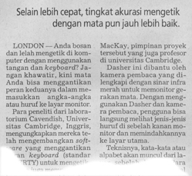
Data
Contoh data teks:

Slide 16
Data
Citra (image) adalah data dalam bentuk gambar. Citra dapat berupa grafik, foto, hasil rontgen, dan tanda tangan, ataupun gambar yang lain.

Slide 17
Data
Audio adalah data dalam bentuk suara. Contoh : Instrumen musik, suara orang atau suara binatang, gemericik air, detak jantung
Video menyatakan data dalam bentuk sejumlah gambar yang bergerak dan bisa saja dilengkapi dengan suara. Video dapat digunakan untuk mengabadikan suatu kejadian atau aktivitas

Slide 18
Informasi
Informasi sebagai data yang telah diproses sedemikian rupa sehingga meningkatkan pengetahuan sesorang yang menggunakan data tersebut (McFadden dkk 1999).
informasi adalah “jumlah ketidakpastian yang dikurangi ketika sebuah pesan diterima” (Shannon dan Weaver). Artinya, dengan adanya informasi, tingkat kepastian menjadi meningkat.
Informasi adalah data yang telah diolah menjadi sebuah bentuk yang berarti bagi penerimanya dan bermanfaat dalam pengambilan keputusan saat ini atau saat mendatang (Davis 1999)

Slide 19
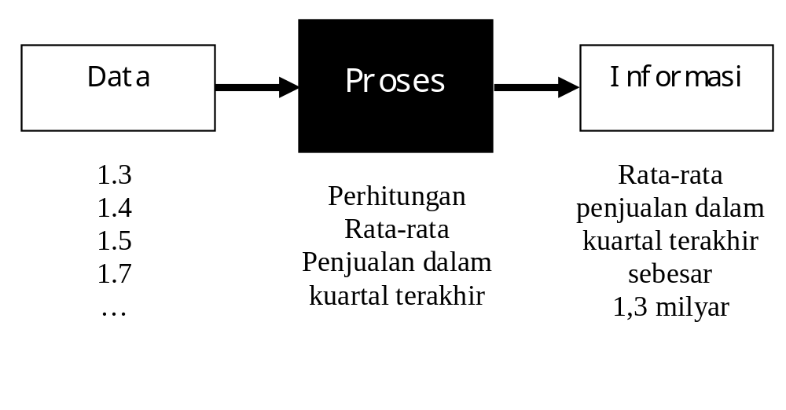
Informasi

Slide 20
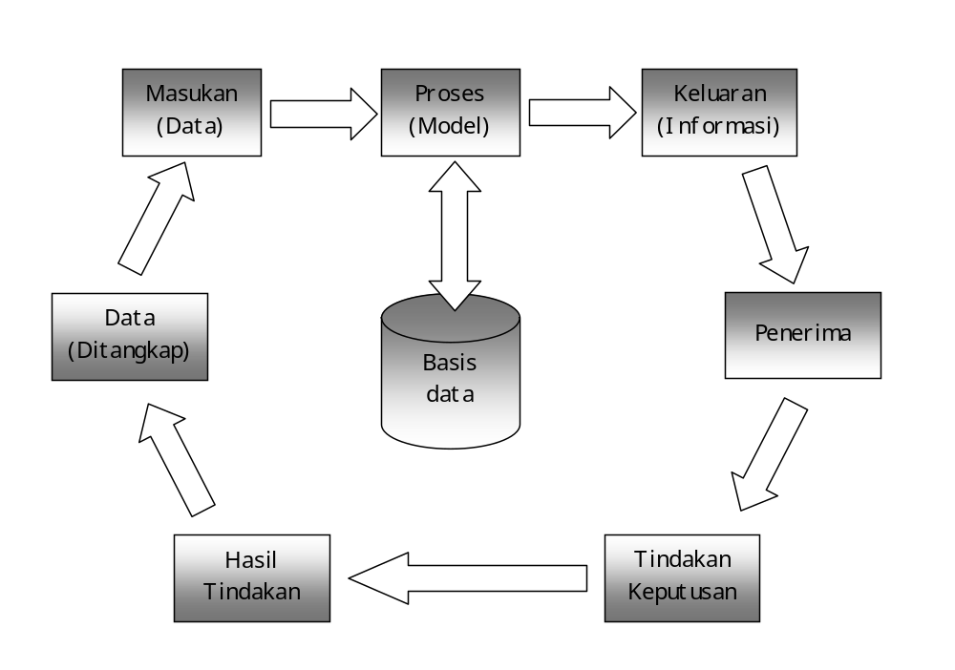
Siklus Informasi
Data dan Informasi membentuk suatu siklus (Burch dan Grudnitski, 1989)

Slide 21
Makna Informasi
Makna informasi itu bersifat relatif terhadap pemakai
Bagi seseorang informasi itu bermakna, tetapi bagi orang lain mungkin tidak

Slide 22
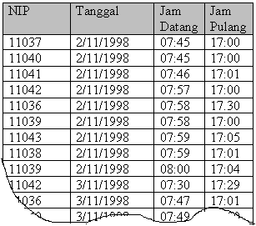
Makna Informasi
Bagi bagian keuangan (penggajian) isi tabel ini hanya berupa data biasa

Slide 23
Data Presensi Pegawai
Bulan : Februari 2011
NIP | Hadir | Alpa | Sakit | Terlambat | Lembur (jam)
11001 | 20 | 1 | 1
11002 | 18 |  | 2 | 2 | 4
11003 | 21 | 1 |  |  | 5
11004 | 16 |  | 4 | 1
11005 | 19 | 2 |  |  | 3
Data yang telah diolah tersebut dapat menjadi informasi bagi bagian penggajian untuk menentukan gaji/upah pegawai

Slide 24
Kandungan Informasi
(Davis, 1999)
Benar atau salah. Dalam hal ini, informasi berhubungan dengan kebenaran terhadap kenyataan.
Baru. Informasi benar-benar baru bagi si penerima.
Tambahan. Informasi dapat memperbaharui atau memberikan perubahan terhadap informasi yang telah ada.
Korektif. Informasi dapat digunakan untuk melakukan koreksi terhadap informasi sebelumnya yang salah atau kurang benar
Penegas. Informasi dapat mempertegas informasi yang telah ada, sehingga keyakinan terhadap informasi semakin meningkat.

Slide 25
Pengetahuan
Pengetahuan (knowledge) adalah kombinasi dari naluri, gagasan, aturan, dan prosedur yang mengarahkan tindakan atau keputusan (Alter, 1992)
informasi yang dipadukan dengan pengalaman masa lalu dan keahlian akan memberikan suatu pengetahuan yang tentu saja memiliki nilai yang tinggi

Slide 26
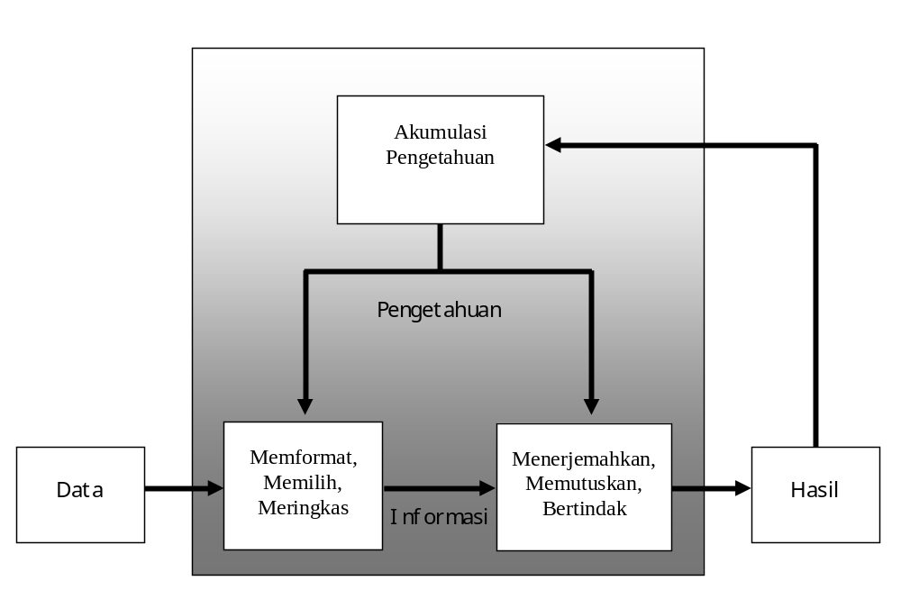
Data, Informasi, & Pengetahuan

Slide 27
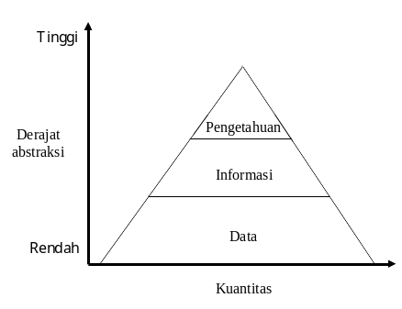
Data, Informasi, & Pengetahuan

Slide 28
Hierarki Data

Slide 29
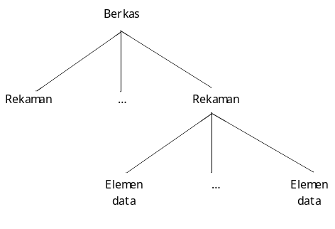
Hierarki Data

Slide 30
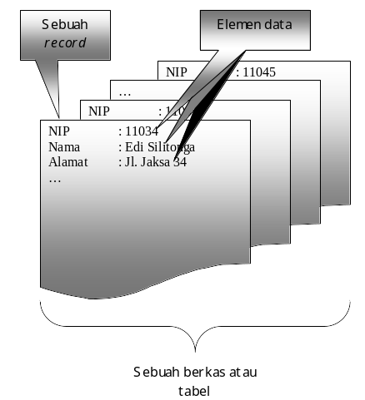

Slide 31
Kualitas Informasi
(Bodnar dan Hopwod, 1993)
Karakteristik Informasi | Manajer Tingkat Bawah | Manajer Tingkat Menengah | Manajer Tingkat Atas
Sumber | Banyak dr internal |  | Bnyk dr eksternal
Lingkup | Sempit, terdefinisi dengan baik |  | Sangat luas
Tingkat keringkasan | Rinci |  | ringkas
Garis waktu | Masa Lalu |  | Masa depan
Kekinian | Sangat mutakhir usang |  | cukup
Keakurasian yang diperlukan | Tinggi |  | Rendah
Frekuensi Pemakaian | Sangat sering |  | jarang

Slide 32
Karakteristik Data/Informasi (Alter, 1992)
Karakteristik Data/ Informasi | Pokok Permasalahan
1. Tipe data | Apakah tipe data sesuai dengan tujuan?
2. Akurasi/Presisi | Apakah data cukup presisi?
3. Usia | Apakah data tepat waktu?
4. Rentang waktu | Apakah rentang waktu sesuai dengan tujuan?
5.Tingkat keringkasan | Apakah data terlalu ringkas atau terlalu detil?
6.Kelengkapan | Apakah data kurang lengkap atau berlebihan?
7. Kemudahan akses | Apakah data mudah diakses?
8. Sumber | Apakah sumber bias atau tidak akurat?
9. Relevansi/nilai | Akankah data mempengaruhi keputusan? Apakah manfaatnya sepadan dengan biaya?

Slide 33
Karakteristik Data/Informasi

Slide 34
1. Tipe Data
Ada beberapa tipe data :
data terformat → cocok utk tanggal transaksi (format tanggal), jam masuk karyawan (format jam)
data teks → data yang panjang, ex : biografi, keterangan
data image (citra) : data gambar
data suara : menyimpan bunyi-bunyian, musik
data video : menceritakan tentang kejadian

Slide 35
Akurasi dan Presisi
Akurasi = menyatakan derajat kebenaran terhadap informasi dan menentukan kehandalan/reliabilitas informasi
Presisi = Tingkat kerincian suatu informasi
Contoh : Anda mempunyai tabungan di Bank sebesar Rp.5.000.100,-. Anda menyatakan bahwa uang anda di Bank sebesar 5 juta → informasi tsb akurat, tetapi tidak presisi

Slide 36
Akurasi dan Presisi
Penyebab ketidakakurasian :
Bias : kesalahan ketika data diukur, dihimpun, diproses, atau disajikan
Kesalahan acak : kesalahan entri data, kealpaan dalam mencatat transaksi

Slide 37
Akurasi dan Presisi
Sumber kesalahan :
Metode pengukuran dan pengumpulan data yang salah
Tidak mengikuti prosedur pengolahan data yang benar
Data yang hilang atau tidak terolah
Kesalahan mencatat atau mengoreksi data
Berkas sejarah/induk salah
Kesalahan program komputer
Kesalahan yang disengaja

Slide 38
Usia dan Rentang Waktu
Karakteristik informasi yang terkait dengan waktu :
Usia informasi
Ketepatan waktu (timeliness)
Rentang waktu (time horizon)

Slide 39
Usia dan Rentang Waktu
Usia informasi = lama waktu sejak informasi dihasilkan hingga saat sekarang
Ada 2 aspek yang mempengaruhi usia informasi :
  Interval : periodik → harian, mingguan, bulanan, tahunan, dsb
  Keterlambatan : lamanya waktu setelah akhir suatu interval sampai informasi tsb sampai ke penerima
Penundaan = terjadi kalau operasi pengolahan dilakukan dengan cara Batch
Proses online → penundaan = nol

Slide 40
Tingkat Keringkasan dan Kelengkapan
Information overload atau informasi yang berlebihan menyatakan informasi yang melimpah ruah dan membingungkan
Informasi yang rinci perlu diringkas
Manajemen tingkat bawah - Manajemen tingkat atas → informasi semakin ringkas

Slide 41
Kemudahan Akses
Pihak-pihak yang berkompeten dengan informasi biasanya dilengkapi dengan komputer pribadi (PC) yang terhubung dengan server untuk memudahkan akses informasi

Slide 42
Sumber
Internal : berasal dari perusahaan sendiri/ SI
contoh: data penjualan mobil produk sendiri
Eksternal : lingkungan
contoh: data penjualan mobil produk pesaing (data dari perusahaan kompetitor, atau dari kepolisian)
Formal : dari SI, dokumen, pertemuan resmi
Informal : perbincangan tak resmi

Slide 43
Relevansi dan Nilai
Relevan = informasi benar-benar memberikan manfaat bagi pemakai
Contoh : informasi mengenai penyebab kebakaran → berguna bagi tim penyidik, tetapi tidak berguna bagi dept.akuntansi pada perusahaan asuransi (lebih memerlukan informasi berapa total kerugian akibat kebakaran)

Slide 44
Relevansi dan Nilai
Nilai Informasi, ditentukan oleh 2 hal
Manfaat
Biaya
→ Informasi dianggap bernilai jika manfaatnya lebih efektif dibandingkan biaya untuk mendapatkannya.

Slide 45
Kualitas Informasi
Kualitas informasi diukur berdasarkan :
Relevansi (Relevance)
Ketepatan Waktu (Timeliness)
Keakurasian (Accuracy)

Slide 46
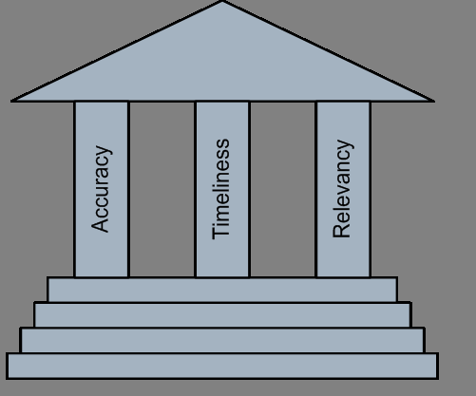
Kualitas Informasi
Kualitas Informasi dapat dianalogikan sebagai pilar-pilar dalam bangunan dan menentukan baik tidaknya pengambilan keputusan

Slide 47
Informasi Untuk Manajemen

Slide 48
Sumber Informasi Untuk Manajemen
Jenis | Sumber internal | Sumber eksternal
Formal, berbasis komputer | Indikator kunci yang dihasilkan oleh SI | Basis data publik
Formal berbasis dokumen | Laporan perencanaan, audit internal | Laporan industri
Formal, verbal | Pertemuan terjadwal (rapat) | Forum industri
informal | Percakapan makan siang, gosip | Pameran dagang, contact person

Slide 49
Informasi Untuk Manajemen
Informasi yang dibutuhkan oleh manajer dibagi menjadi 6 kategori (Alter, 1992) :
Informasi penyejuk
Peringatan
Indikator kunci
Informasi situasional
Gosip
Informasi eksternal

